Slide 1
4girls1club
Muuan Vahvin
17.2.2013
Desucon Frostbite, Lahti

Slide 2
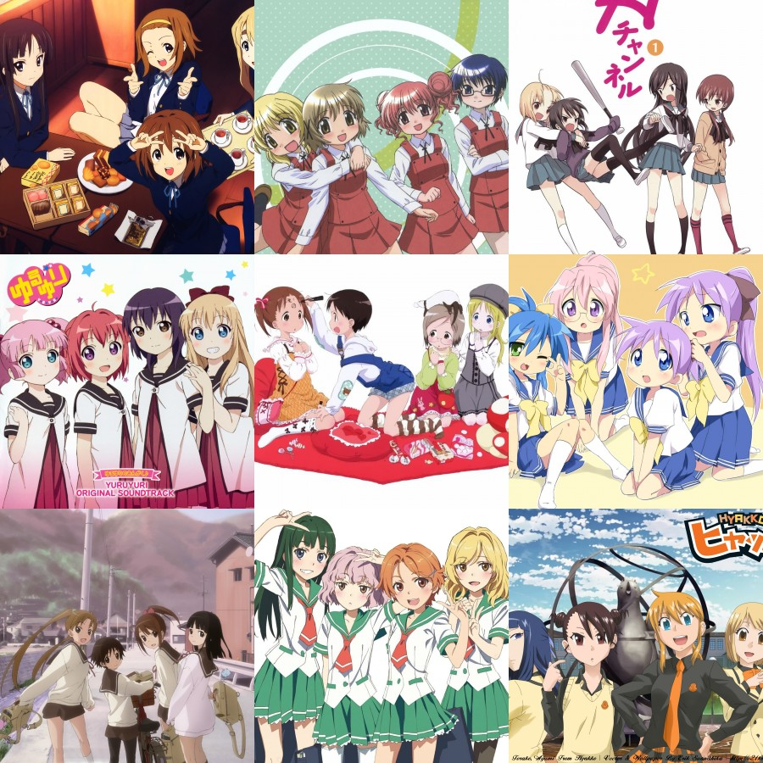

Slide 3
Määritelmä
4 selkeää päähenkilötyttöä
1 klubi/asuntola/koulu/naapurusto
Ei ällöjä poikia
Ei toimintaa, ei draamaa
Mutta ei myöskään kreisikomediaa
Ei liikaa ecchi-sisältöä

Slide 4
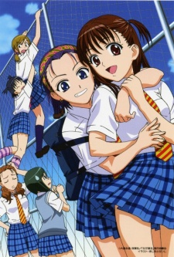
Melkein, mutta ei ihan -sarjat

Slide 5
Sarjat keskittyvät eri asioihin

Slide 6
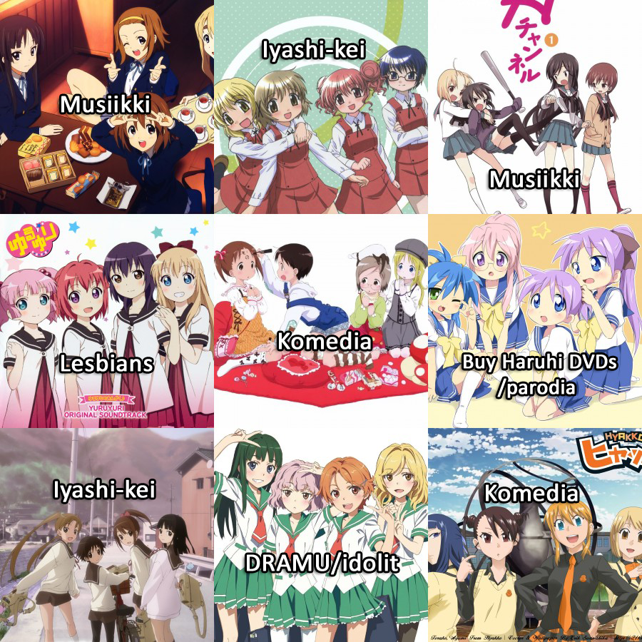

Slide 7
Ruoka ja koulu
Ruuanlaitto paras väline sarjan japanilaisuuden arvioimiseen
K-ON sarjoista vähiten japanilaisin
Tamayura eniten
Hidamarissa paljon ruuanlaittoa
K-Onissa hengataan eniten koulussa
Tamayurassa vähiten

Slide 8
Mitä 4girls1club sarjat ovat?
Juonetonta moeshittiä
Yksinäisille +30w miesotakuille

Slide 9
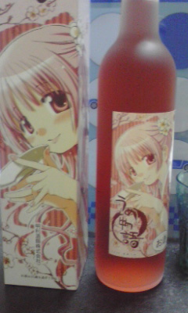
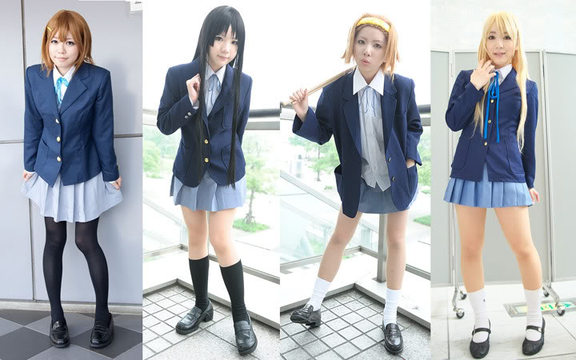
Kohderyhmä
Kohderyhmä on markkinointityökalu
Stereotypioita
Vaihteluja sarjojen sisällä

Slide 10
TMA-versiot
Lucky Star & K-ON

Slide 11
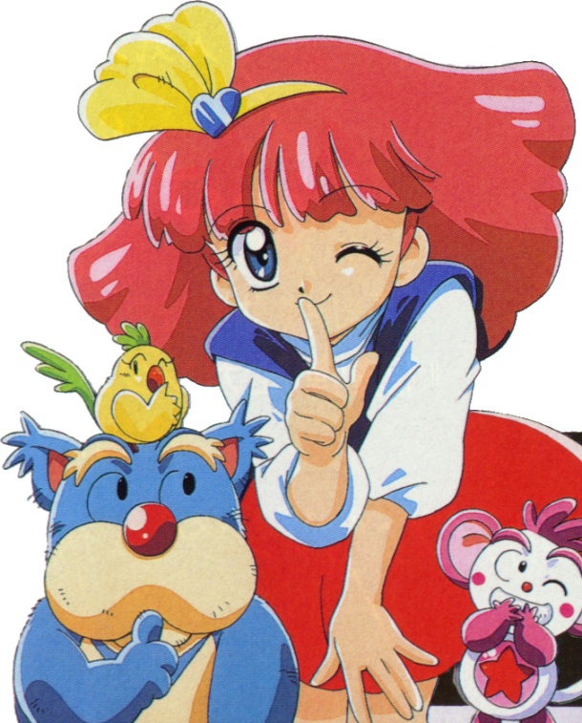
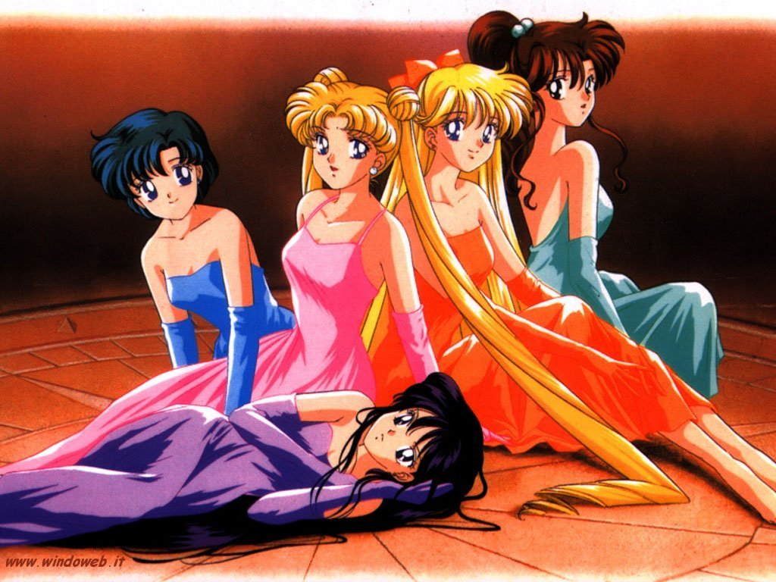
Moe-shittiä?
Anime on aina ollut söpöä
80-luvun lolicon
90-luvun bishoujot

Slide 12
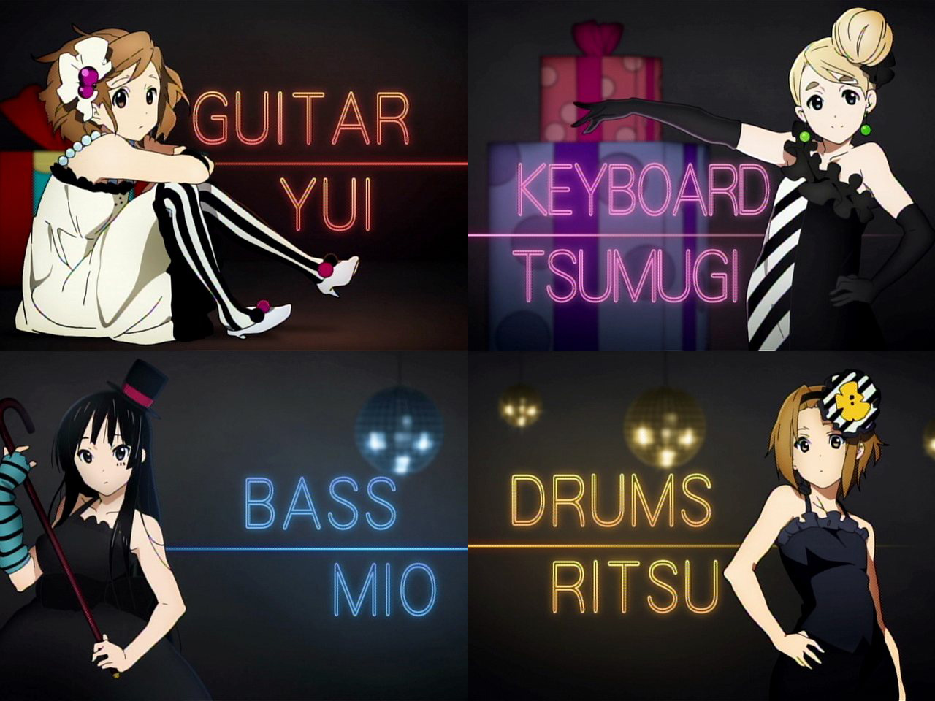
00-luvun ”moetyyli” jotain näiden kahden välistä
10-luvulla ???

Slide 13
Anime on kawaii
Liittyy yhteisökulttuureihin
Takeo Doi, Amae-termi
Lapsekkuudella ilmaistaan riippuvuutta ja läheisyyttä
Aina ollut osa kaikkea animea ja koko japanilaista kulttuuria

Slide 14
Ei juonta?
4girls1club-sarjat eivät noudata länsimaista tarinankerrontaa
Tarinankerronnassa ei ole konfliktia
”Tylsää”

Slide 15
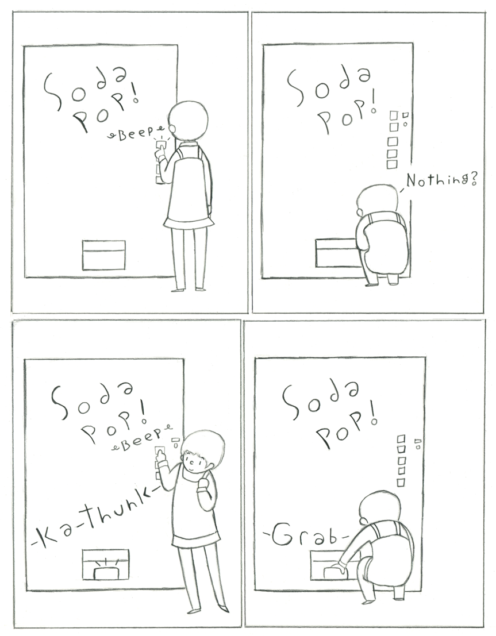
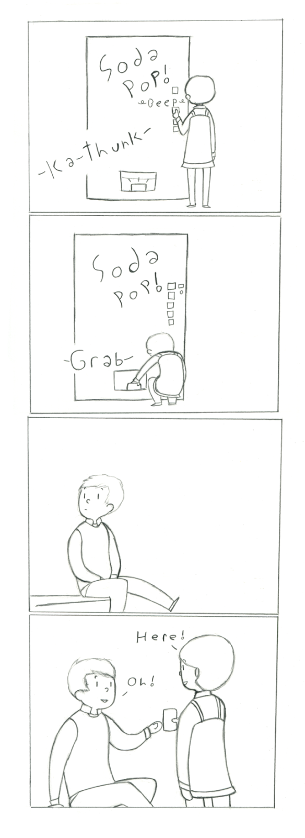

Slide 16
Kishoutenketsu (起承転結)
Esittely, 'kiku' (起句)
Kehitys, 'shōku' (承句)
Uusi yllättävä asia, 'tenku' (転句)
Päätös, 'kekku' (結句)
(vs Esittely, konflikti, ratkaisu)

Slide 17
Miten 4girls1club-sarjat toimivat
Sarjat 4koma-tyylisiä
4komaa
Lucky Star, Hidamari, A Channel, K-On
3 mangaa
Yuru Yuri, Ichigo Mashimaro, Hyakko
2 animea
Natsuiro Kiseki, Tamayura

Slide 18
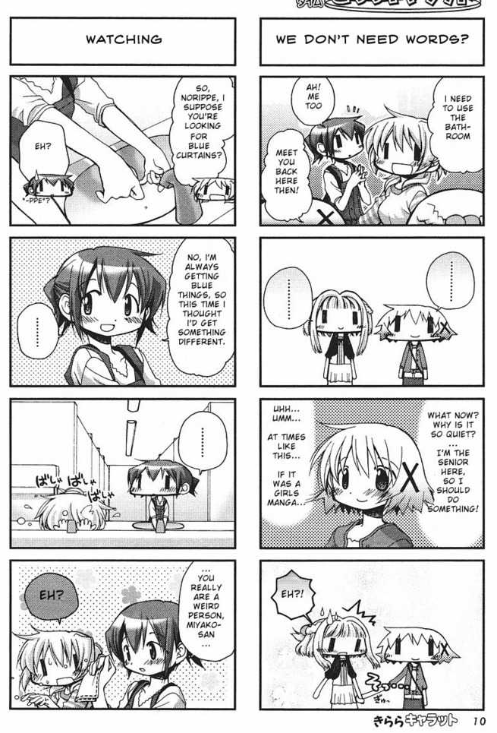
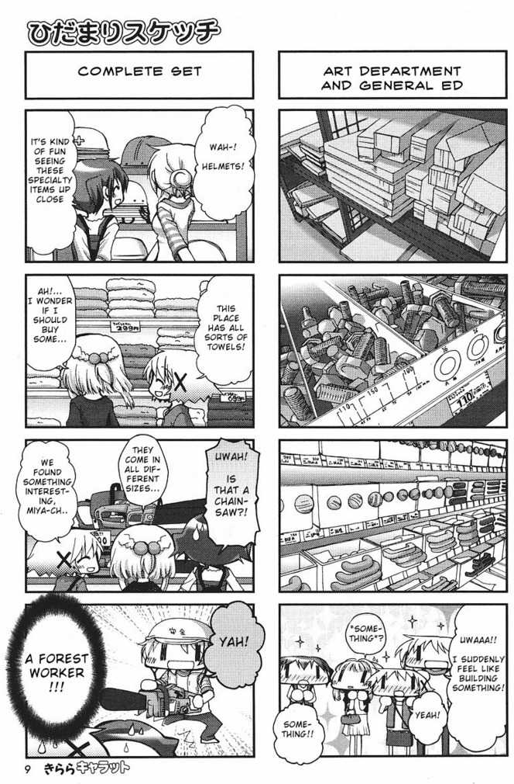

Slide 20
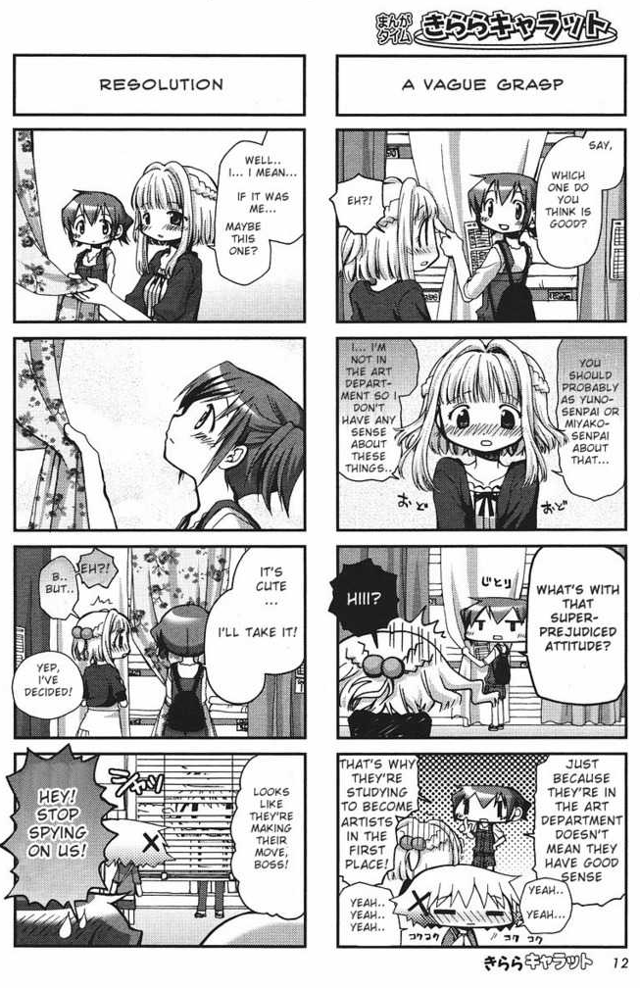
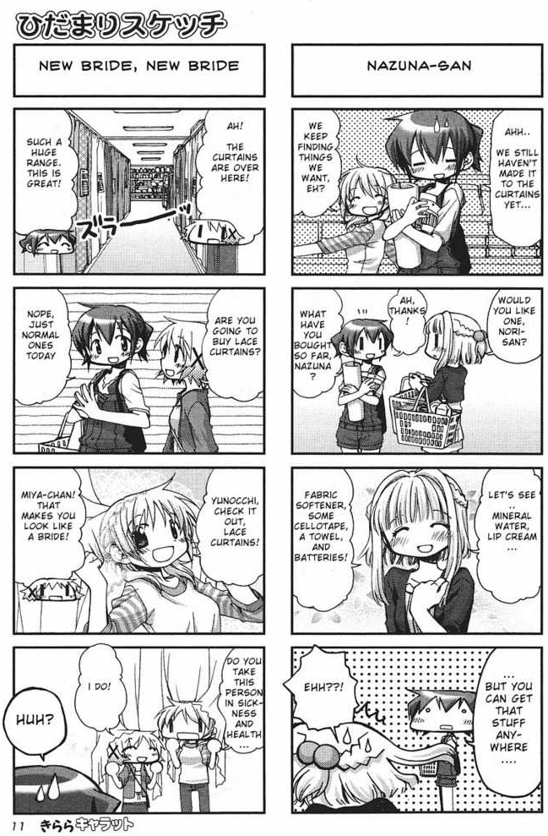

Slide 21
Miksi 4 tyttöä?

Slide 23
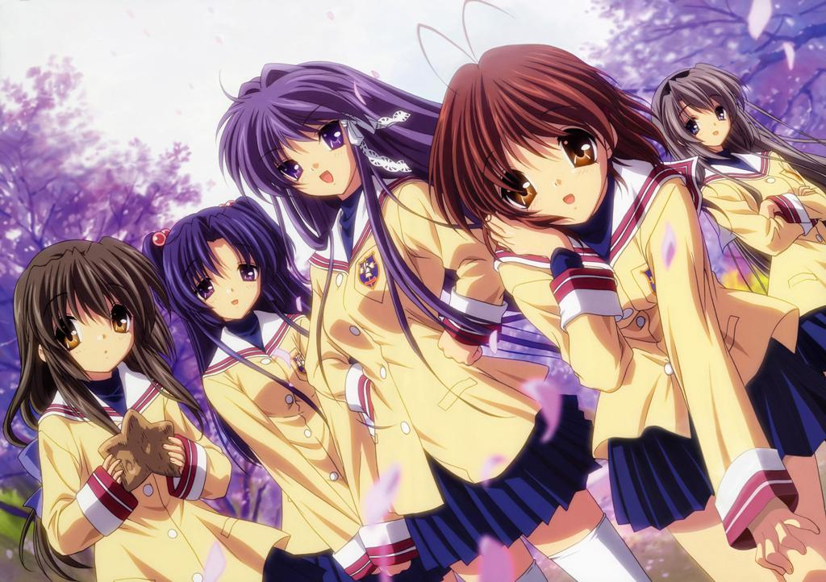
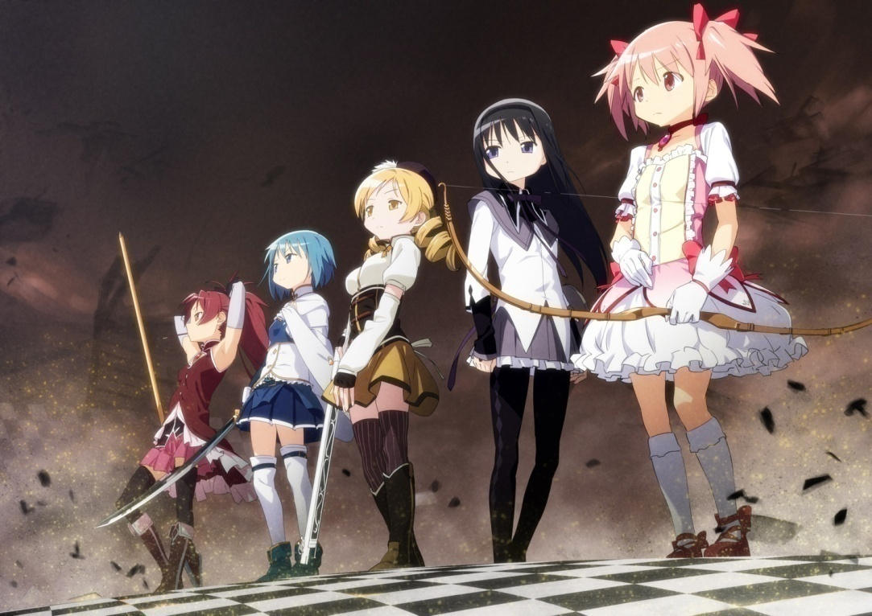
5 tyttöä

Slide 24
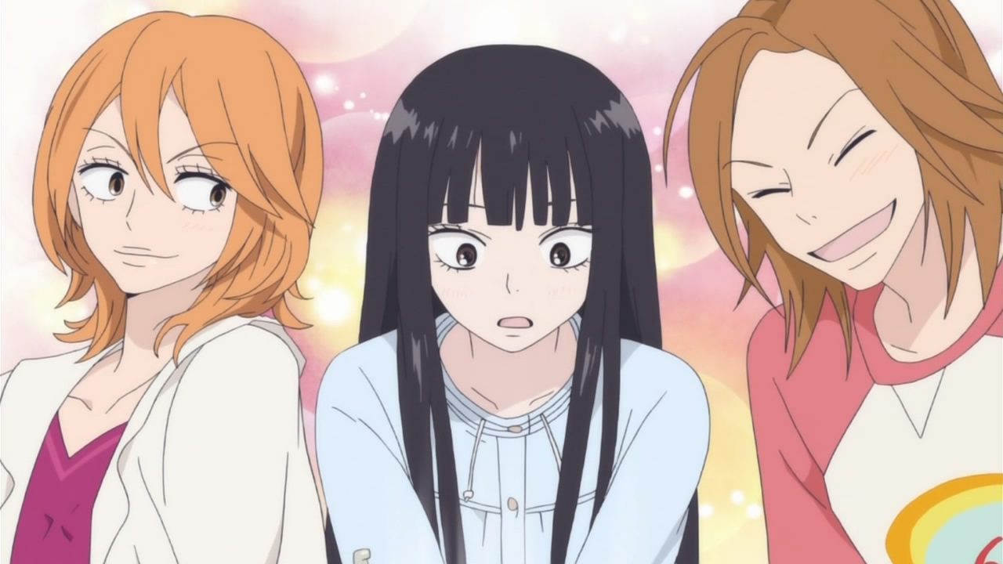
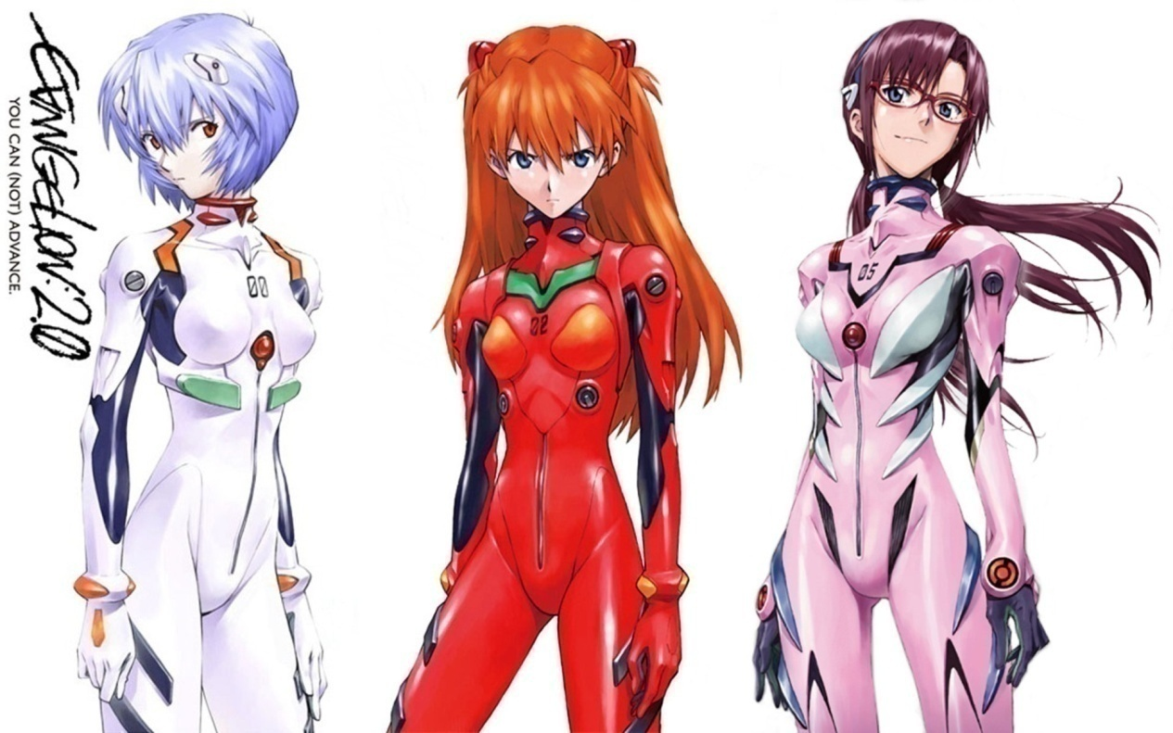
3 tyttöä

Slide 25
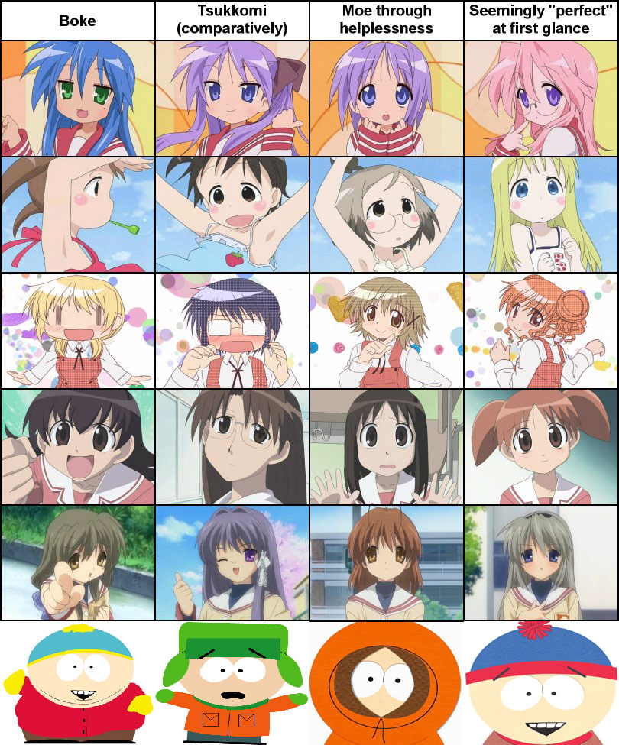

Slide 27
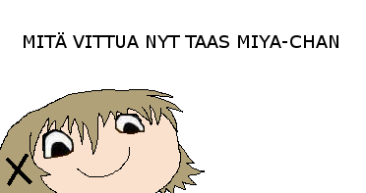
Boke – tsukkomi ei toimi
4girls1club ei ole puhdasta komediaa
Tasa-arvo
Ystävyys
Vain neljää tyyppiä?

Slide 28
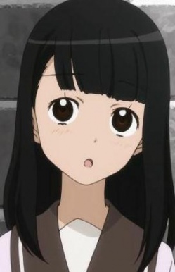
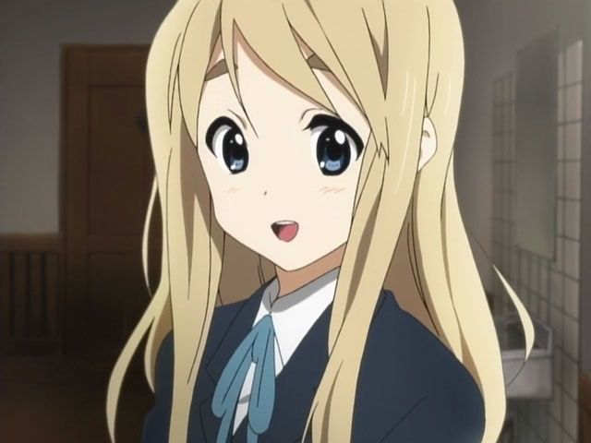
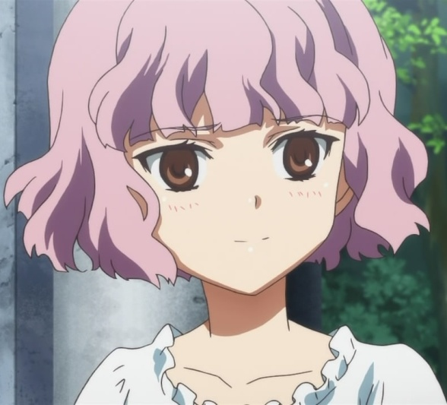
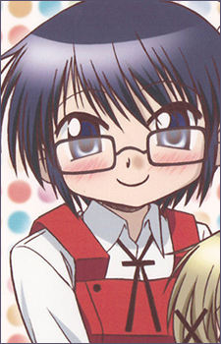
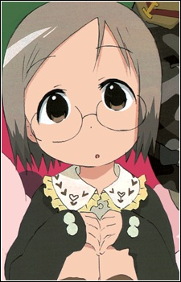
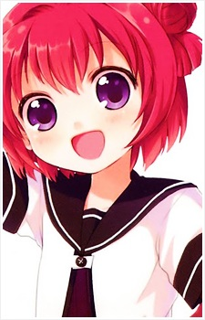
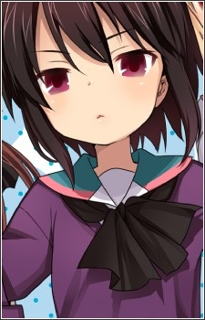
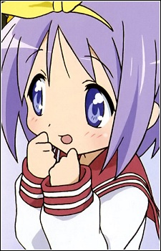
Oudot

Slide 29
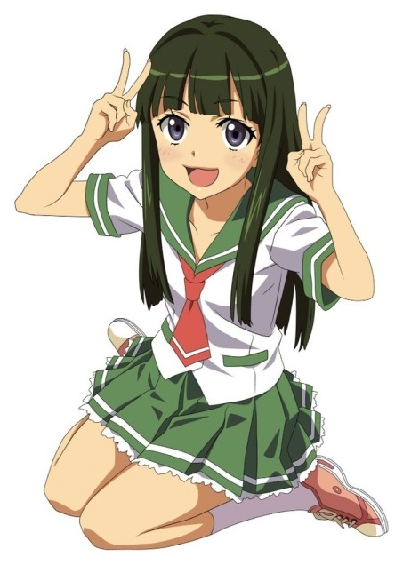
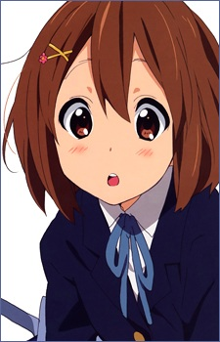
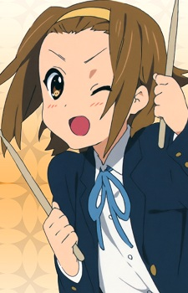
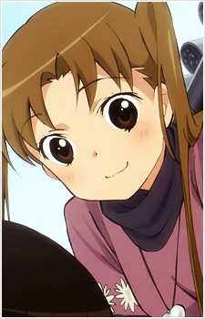
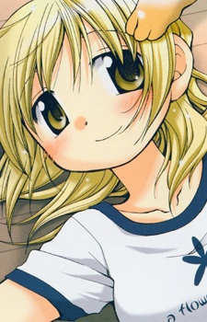
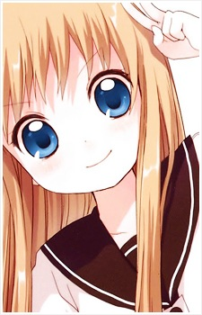
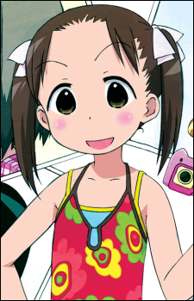
Ylienergiset

Slide 30
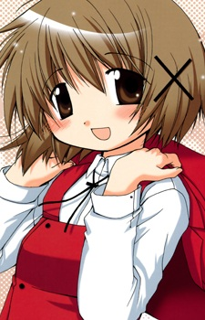
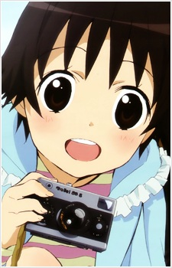
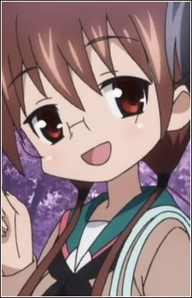
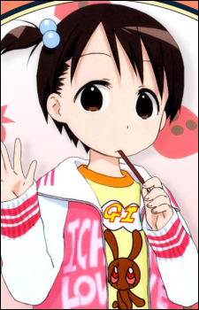
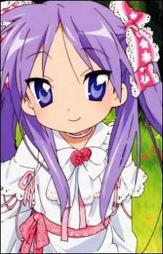
Normaalit

Slide 31
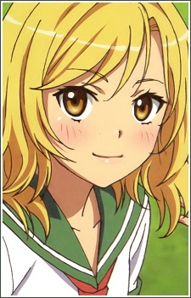
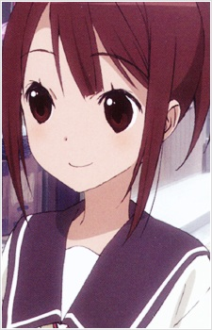
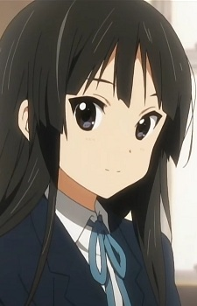
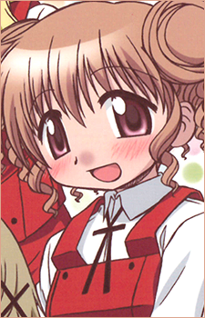
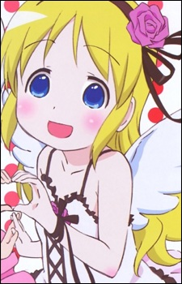
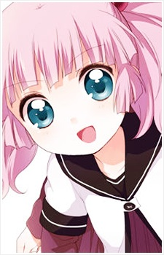
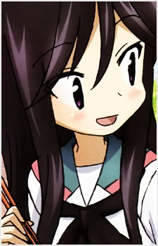
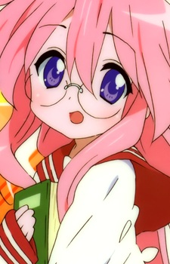
Hienot

Slide 32
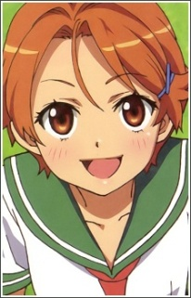
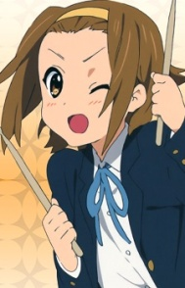
Normaali
Hiljainen
Energinen
Outo

Slide 33
4 tyttöä
Sarjat noudattavat 2+2(+2) kaavaa
Tytöt pareittain
Myös sivuhahmot usein pareittain
Esim. 2 opettajaa
Vastakohdat syventävät hahmoja
Luoden hyvän kokonaisuuden

Slide 35
Pareja -Tsundere

Slide 36
Pareja – Poikatytöt&Naiset

Slide 37
Pareja - Erikoiset

Slide 38
Sivuparit

Slide 39
Senseit

Slide 42
Menkää kotiin
katsomaan nämä

